Slide 1
KẾT NỐI TRI THỨC VỚI CUỘC SỐNG
Tiếng Việt 1
GV: Nguyễn Thị Mỹ Liên

Slide 2
Khởi động
1

Slide 3
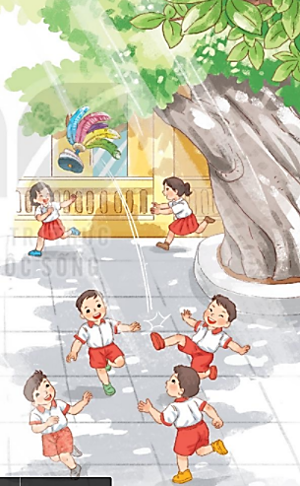
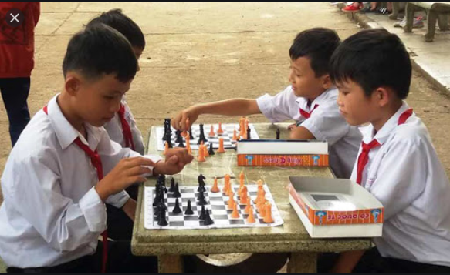
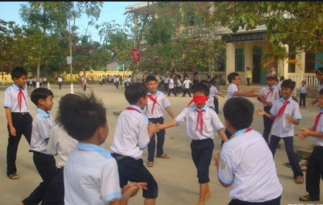
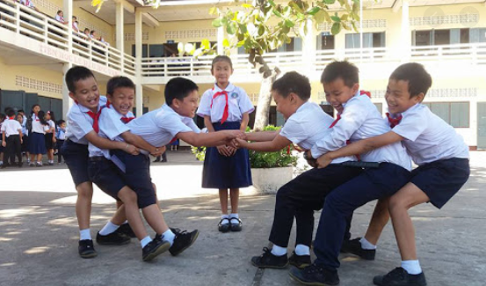
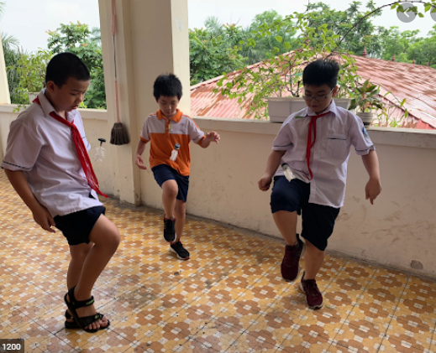
1
Quan sát cảnh ra chơi của các bạn học sinh
Thảo luận nhóm
a. Trong giờ ra chơi , em và các bạn thường làm gì ?
b. Em cảm thấy thế nào khi ra chơi ?

Slide 4
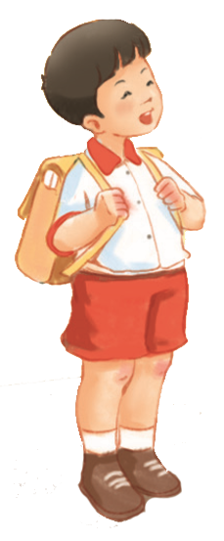
3
MÁI TRƯỜNG MẾN YÊU
Bài
5
GIỜ RA CHƠI

Slide 5
Đọc
2

Slide 6
Giờ ra chơi
Trống báo giờ ra chơi
Từng đàn chim áo trắng
Xếp sách vở mau thôi
Ùa ra ngoài sân nắng.
Chỗ này đây, bạn gái
Vui nhảy dây nhịp nhàng
Vòng quay đều êm ái
Rộn tiếng cười hoà vang.
Đằng kia, ấy bạn trai
Đá cầu bay vun vút
Đôi chân móc rất tài
Tung nắng hồng lên ngực.
Giờ chơi vừa chấm dứt
Đàn chim non vội vàng
Xếp hàng nhanh vào lớp
Bài học mới sang trang.
(Nguyễn Lãm Thắng)
Đọc mẫu
Đọc nối tiếp từng dòng thơ. Từ khó xếp, nhịp nhàng, rộn.

Slide 7
Giờ ra chơi
Trống báo giờ ra chơi
Từng đàn chim áo trắng
Xếp sách vở mau thôi
Ùa ra ngoài sân nắng.
Chỗ này đây, bạn gái
Vui nhảy dây nhịp nhàng
Vòng quay đều êm ái
Rộn tiếng cười hoà vang.
Đằng kia, ấy bạn trai
Đá cầu bay vun vút
Đôi chân móc rất tài
Tung nắng hồng lên ngực.
Giờ chơi vừa chấm dứt
Đàn chim non vội vàng
Xếp hàng nhanh vào lớp
Bài học mới sang trang.
(Nguyễn Lãm Thắng)
1
3
2
4
Đọc nối tiếp từng khổ thơ. Giải nghĩa: nhịp nhàng, vui vút.
Có mấy khổ thơ ?
Đọc theo nhóm. Thi đọc
Đọc toàn bài CN/ĐT

Slide 8
3
Tìm ở cuối các dòng thơ những tiếng cùng vần với nhau
Trống báo giờ ra chơi
Từng đàn chim áo trắng
Xếp sách vở mau thôi
Ùa ra ngoài sân nắng.
Chỗ này đây, bạn gái
Vui nhảy dây nhịp nhàng
Vòng quay đều êm ái
Rộn tiếng cười hoà vang.
trai
Đằng kia, ấy bạn trai
Đá cầu bay vun vút
Đôi chân móc rất tài
Tung nắng hồng lên ngực.
Giờ chơi vừa chấm dứt
Đàn chim non vội vàng
Xếp hàng nhanh vào lớp
Bài học mới sang trang.
(Nguyễn Lãm Thắng)
trắng
tài
nắng
gái
nhàng
vàng
ái
vang
trang

Slide 9
Tiết 2
4

Slide 10
4
Trả lời câu hỏi
Đọc khổ 2 + 3
Chỗ này đây, bạn gái
Vui nhảy dây nhịp nhàng
Vòng quay đều êm ái
Rộn tiếng cười hoà vang.
Đằng kia, ấy bạn trai
Đá cầu bay vun vút
Đôi chân móc rất tài
Tung nắng hồng lên ngực.
a. Những trò chơi nào được nói tới trong bài ?
Trò chơi nhảy dây và trò chơi đá cầu.

Slide 11
4
Trả lời câu hỏi
Đọc khổ 2 + 3
Chỗ này đây, bạn gái
Vui nhảy dây nhịp nhàng
Vòng quay đều êm ái
Rộn tiếng cười hoà vang.
Đằng kia, ấy bạn trai
Đá cầu bay vun vút
Đôi chân móc rất tài
Tung nắng hồng lên ngực.
b. Những từ ngữ nào cho biết các bạn chơi trò chơi rất giỏi ?

Slide 12
4
Trả lời câu hỏi
Đọc khổ 2 + 3
Chỗ này đây, bạn gái
Vui nhảy dây nhịp nhàng
Vòng quay đều êm ái
Rộn tiếng cười hoà vang.
Đằng kia, ấy bạn trai
Đá cầu bay vun vút
Đôi chân móc rất tài
Tung nắng hồng lên ngực.
c. Giờ ra chơi của các bạn như thế nào ?
Giờ ra chơi của các bạn vui , rộn tiếng cười hoà vang.

Slide 13
5
Học thuộc lòng khổ thơ thứ hai và thứ ba
Chỗ
Vui
Vòng
Rộn .
C
V
V
R .
Chỗ này đây,
Vui nhảy dây
Vòng quay đều
Rộn tiếng cười .
Chỗ này đây, bạn gái
Vui nhảy dây nhịp nhàng
Vòng quay đều êm ái
Rộn tiếng cười hoà vang.
Đằng
Đá
Đôi
Tung .
Đ
Đ
Đ
T .
Đằng kia,
Đá cầu
Đôi chân
Tung nắng hồng .
Đằng kia, ấy bạn trai
Đá cầu bay vun vút
Đôi chân móc rất tài
Tung nắng hồng lên ngực.

Slide 14
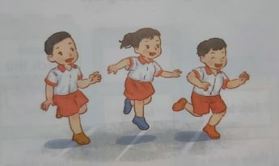
6
TRÒ CHƠI Nhìn hình đoán tên trò chơi
nhảy lò cò

Slide 15
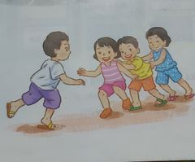
Rồng rắn lên mây

Slide 16
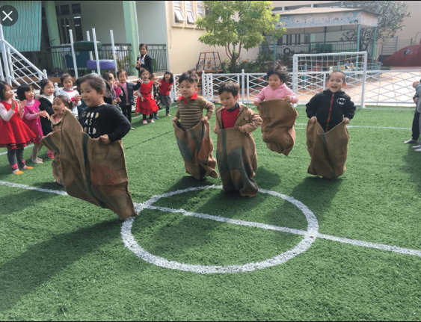
Nhảy bao bố

Slide 17
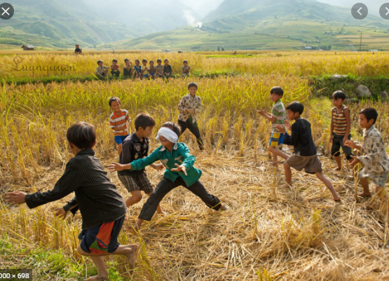
Bịt mắt bắt dê

Slide 18
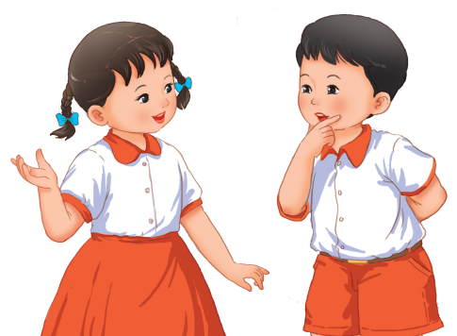
CỦNG CỐ
BÀI HỌC

